Slide 1
Практическая работа Расчеты в Excel

Slide 2
Задание 1 (a)
Функция БС в Excel рассчитывает будущую стоимость инвестиций при условии, что процентная ставка является константой (не меняется с течением времени).
Пример использования: с помощью функции БС можно узнать, какой будет сумма вклада через определённое время.
Её аргументами является:
процентная ставка за период («Ставка»);
общее количество периодов («Кпер») – например, в случае кредита на 5 лет и ежемесячных платежах, аргумент «кпер» будет равен 5*12;
постоянная выплата за каждый период («Плт») – если выплата за период является неизвестной величиной, аргумент плт может принимать значение 0, но при этом следующий аргумент задается явно.
Приведенная стоимость («Пс») – Стоимость на текущий момент.
тип - срок выплаты. Если 0 – платеж должен быть произведен в конце периода. Если значение аргумента равно 1, платеж должен быть произведен в начале периода.
Если совсем простыми словами, БС возвращает то сколько получится, если уже имея ПС на своем счёте и внося ПЛТ за каждый из КПЕР, получится при условии, что банк ещё и начисляет процент на Ваши деньги по ставке за каждый период (СТАВКА).

Slide 3
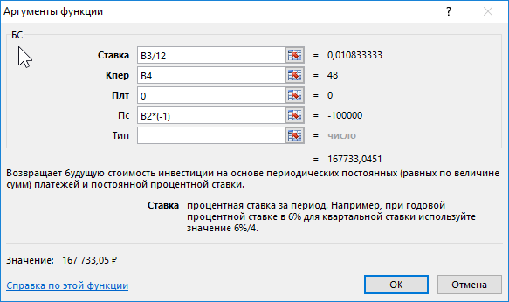
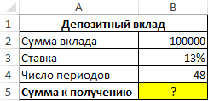
Задание 1 (a)
Пример применения аргумента Пс
Если вкладчик, как в нашей задаче, один раз открыл вклад (например, на 100000 рублей) и больше его не трогает, то Плт остается нулем, а Пс (общая сумма, на основе которой будут считаться дальнейшие денежные выплаты) будет равна -100000.
Примечание: Единицы измерения аргументов "ставка" и "кпер" должны быть согласованы между собой: используйте N%/12 для аргумента "ставка" и N*12 для аргумента "кпер", если речь идет о ежемесячных платежах.

Slide 4
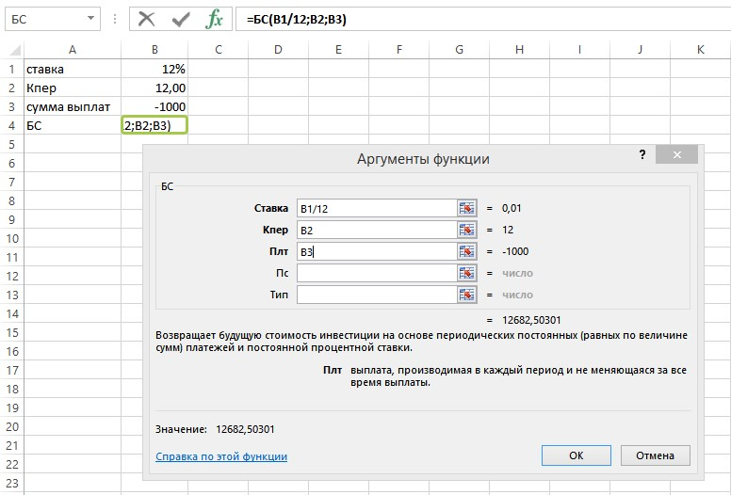
Задание 1 (a)
Пример применения аргумента Плт
А если, например вкладчик открывает вклад на 12 месяцев под 12% годовых и собирается каждый месяц вносить по 1000 рублей, параметр «плт» в функции будет равняться -1000 (знаком минус показывается, что эти деньги нужно отдавать), тогда формула БС выглядит так

Slide 5
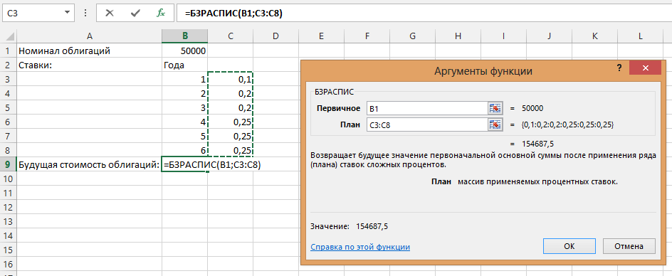
Задание 1 (б)
Функция БЗРАСПИС используется для вычисления будущей стоимости инвестиции с переменной процентной ставкой.
Первичное — обязательный аргумент. Стоимость инвестиции на текущий момент.
План — обязательный аргумент. Массив применяемых процентных ставок.
По облигации номиналом 50000 руб., выпущенной 6 лет, предусмотрен следующий порядок начисления процентов: в первый год — 10%, в следующие 2 года — 20%, в оставшиеся три года — 25%. Определить будущую стоимость облигации.

Slide 6
Задание 2
ОСПЛТ, ПРПЛТ и ПЛТ — это финансовые функции в Excel, которые помогают рассчитать различные аспекты платежей по кредиту.
ПЛТ помогает рассчитать сумму, которую нужно платить периодически для погашения ссуды с учётом процентных переплат за один расчётный период. Предполагается, что объём платежей и ставка не меняются. У функции 3 обязательных аргумента и 2 — необязательных:
Ставка — процент, на который возрастает сумма платежа за один период.
Кпер — количество выплат или периодов.
Пс — общая сумма, которую нужно выплатить.
БС — показывает, сколько останется выплатить после последней выплаты. По умолчанию подразумевается 0 (то есть после последней выплаты стоимость ссуды составит 0 руб.).
Тип — аргумент, который принимает значения: 0 — когда платежи совершаются в конце периода, 1 — если в начале.
ОСПЛТ вычисляет ту часть очередного платежа, которая приходится на выплату самого кредита (тела кредита). У функции такие же аргументы, как и у ПЛТ: Ставка, Кпер, Пс, БС, Тип, ещё добавляется обязательный аргумент — Период (число от 1 до Кпер).
ПРПЛТ помогает высчитать размер выплат по процентам за выбранный период, предполагая неизменяемыми размер платежей и ставку. У функции такие же аргументы, как и у ОСПЛТ, но ещё есть обязательный параметр — Номер периода (число от 1 до Кпер).

Slide 7
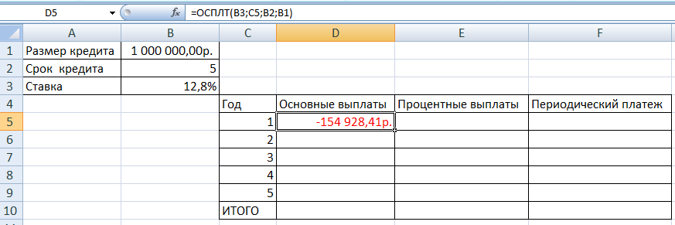


Задание 2
ОСПЛТ, ПРПЛТ и ПЛТ — это финансовые функции в Excel, которые помогают рассчитать различные аспекты платежей по кредиту. В нашем случае Заёмщик раз в месяц вносит одну и ту же сумму до тех пор, пока полностью не рассчитается с банком.
При таком графике погашения в состав каждого ежемесячного платежа входит сумма процентов за период и часть основного долга. По мере внесения платежей основной долг уменьшается, а значит — сокращается сумма начисляемых процентов. Поэтому в начале срока действия договора в составе ежемесячного платежа бóльшую часть составляют проценты, а к концу срока — основной долг.
СУММ

Slide 8
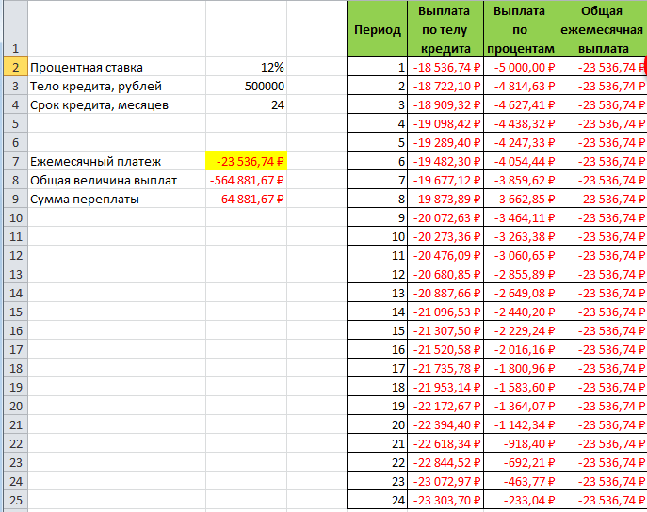


Задание 2
Аннуитетный платёж — это тип расчёта по кредиту, при котором общая сумма задолженности, включая тело долга и начисленные за расчётный период пользования кредитом проценты, разделены на равные части. Заёмщик раз в месяц вносит одну и ту же сумму до тех пор, пока полностью не рассчитается с банком.
При аннуитетном графике погашения в состав каждого ежемесячного платежа входит сумма процентов за период и часть основного долга. По мере внесения платежей основной долг уменьшается, а значит — сокращается сумма начисляемых процентов. Поэтому в начале срока действия договора в составе ежемесячного платежа бóльшую часть составляют проценты, а к концу срока — основной долг.
https://lumpics.ru/calculation-annuity-payment-excel/?ysclid=m74sdzebe9913672666

Slide 9
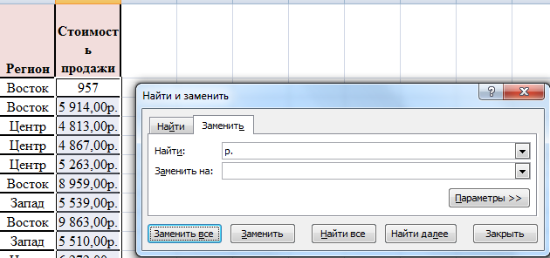
Копирование таблиц
При копировании таблиц, например, из MS Word, денежный формат может скопировать как текстовый – с буквами «р.»
Можно достаточно быстро удалить лишние символы из целого столбца с помощью функционала «Найти и заменить»
Ctrl+F
Выделить столбец

Slide 10
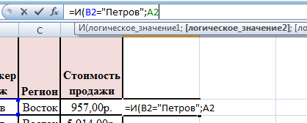
Задание 3 (a)
Функция “И” в Excel
Синтаксис функции И
Функция И в Excel проверяет несколько условий и возвращает значение ИСТИНА, только если все условия выполнены.

Slide 11
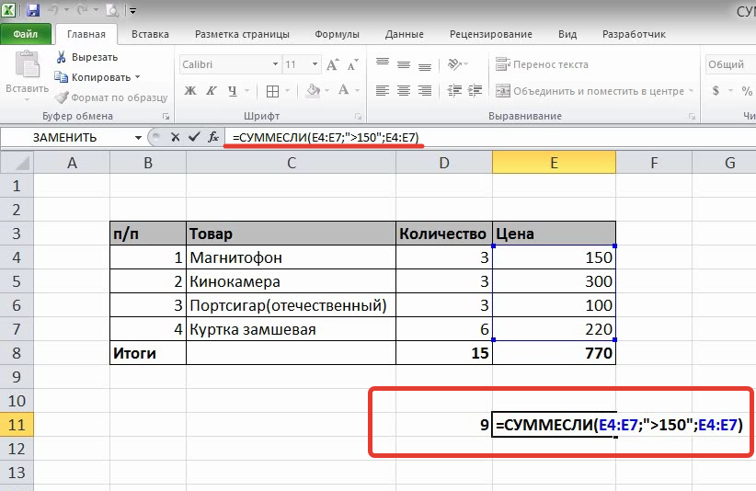
Функция СУММЕСЛИ в Excel
СУММЕСЛИ — функция Excel, с помощью которой можно суммировать не все значения выбранного диапазона, а только те, что соответствуют одному заданному пользователем условию.
Синтаксис функции: СУММЕСЛИ (диапазон; критерий; диапазон_суммирования).
Аргументы:
Диапазон (обязательный) — ячейки таблицы, в которых Excel будет искать критерий пользователя.
Критерий (обязательный) — значение, которое Excel должен найти в выбранном диапазоне.
Диапазон суммирования — диапазон ячеек, которые нужно суммировать.

Slide 12
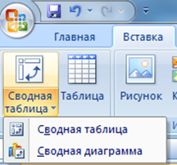
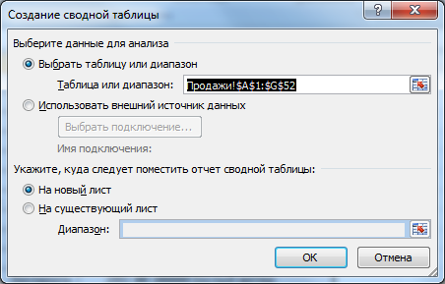
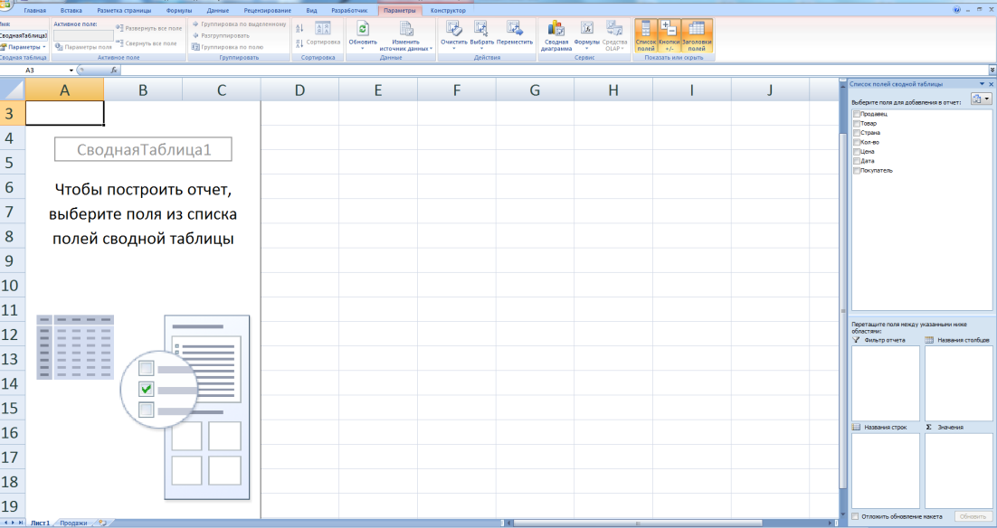
Задание 3 (б)
Сводные таблицы в Excel — это инструмент для анализа данных. Они собирают информацию из обычных таблиц, обрабатывают её, группируют в блоки, проводят необходимые вычисления и показывают итог в виде наглядного отчёта.
Диапазон исходной таблицы (с заголовками)
После создания сводной таблицы Excel откроет панель «Поля сводной таблицы». Здесь можно выбрать, какие данные включить в сводную таблицу, перетаскивая поля из списка в одну из четырёх областей: «Строки», «Столбцы», «Значения» и «Фильтры».

Slide 13
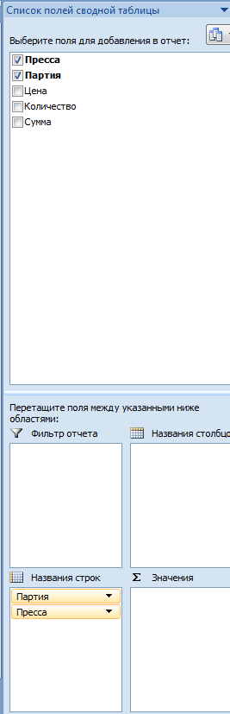
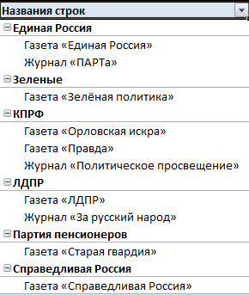
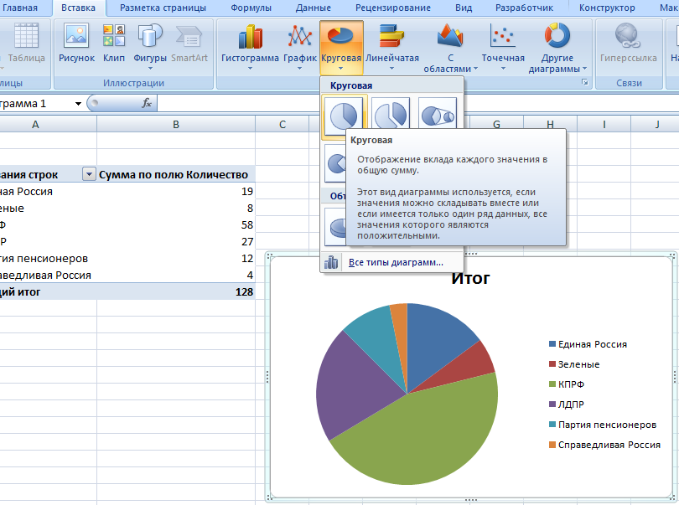
Задание 3 (б)
При выборе данных будет формироваться таблица в выбранном диапазоне
Выбранные значения заносятся сюда. Их можно перетаскивать мышкой
Примечание: созданные сводные таблицы можно визуализировать и фильтровать также, как и обычные данные.

